Slide 1
Consumir Web Apis desde React
Lic. Santiago Rodríguez Paniagua. (2020)

Slide 2
Llamadar APIs Utilizando
$.ajax y $.getJSON
De JQuery

Slide 3
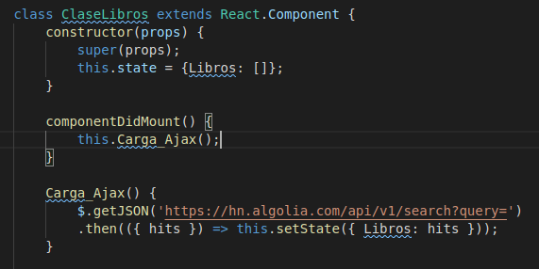
Llamar Apis con Jquery #1

Slide 4
Llamar Apis con Jquery #2
Explicación: El método componentDidMount() se ejecuta después que la salida del componente ha sido renderizada en el DOM.
En otras palabras la llamada del $.getJason de JQuery que está en la función Carga_Ajax() se ejecuta inmediatamente después de que se renderiza la pantalla.

Slide 5
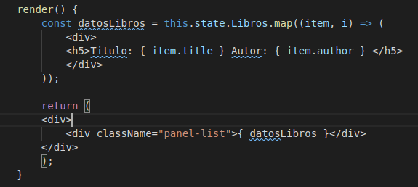
Llamar Apis con Jquery #3

Slide 6
Llamar Apis con Jquery #4
Explicación: El State: Libros (que es un arreglo) fue cargado con todo el JSON proveniente de la llamada del Web Api. Tittle y Author son llaves existentes en el JSON.

Slide 7
Llamadar APIs Utilizando
Fetch de ECMAScript 6

Slide 8
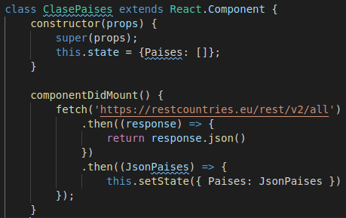
Llamar Apis con Fetch #1

Slide 9
Llamar Apis con Fetch #2
Explicación: El método componentDidMount() se ejecuta después que la salida del componente ha sido renderizada en el DOM.
En otras palabras la llamada Fetch de JS6 que está en la función componentDidMount() se ejecuta inmediatamente después de que se renderiza la pantalla.

Slide 10
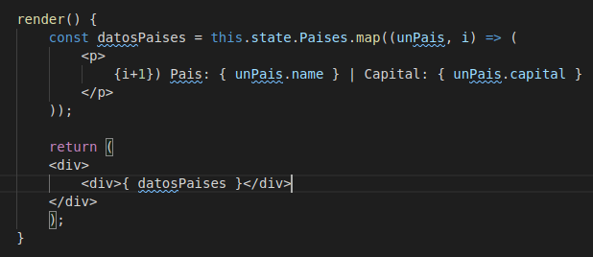
Llamar Apis con Fetch #3

Slide 11
Llamar Apis con Jquery #4
Explicación: El State: Paises (que es un arreglo) fue cargado con todo el JSON proveniente de la llamada del Web Api. name y capital son llaves existentes en el JSON.

Slide 12
Muchas gracias
Vea el curso básico completo en:
https://profesantiago.github.io/React

